Slide 1
Vagrant 3tier 자동구축
Nginx , Tomcat , Mysql 자동화 구축
20240911

Slide 2
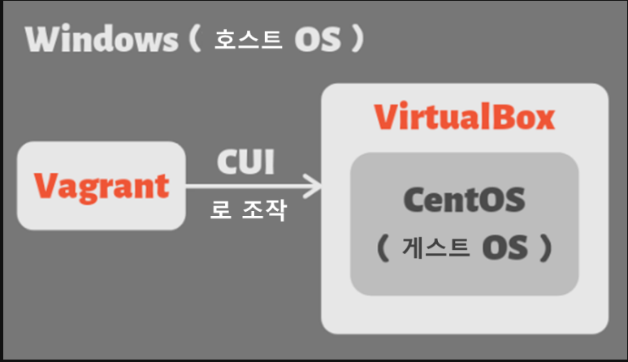
Vagrant란
Vagrant 란
Virtual box 등 가상화 소프트웨어를
CUI(캐릭터 유저 인터페이스) 로 조작하기 위한 소프트웨어이다.
즉, 가상환경 소프트웨어가 설치되어 있지 않다면, Vagrant는 사용할 수 없다.
vagrant는 사용자의 요구에 맞게 시스템
자원을 할당, 배치, 배포 해두었다가 필요할 때 시스템을 사용할 수 있는 상태로 만들어준다. 이를 프로비저닝(provisioning)이라고 한다
Vagrant 특징
커맨드 하나로 가상 구축이 완료된다.
가상 머신 의 설정이 간단하다.
설정 정보의 공유가 가능하다.
환경 구축을 자동화할 수 있다

Slide 3
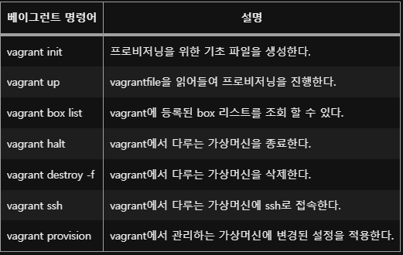
Vagrant 명령어

Slide 4
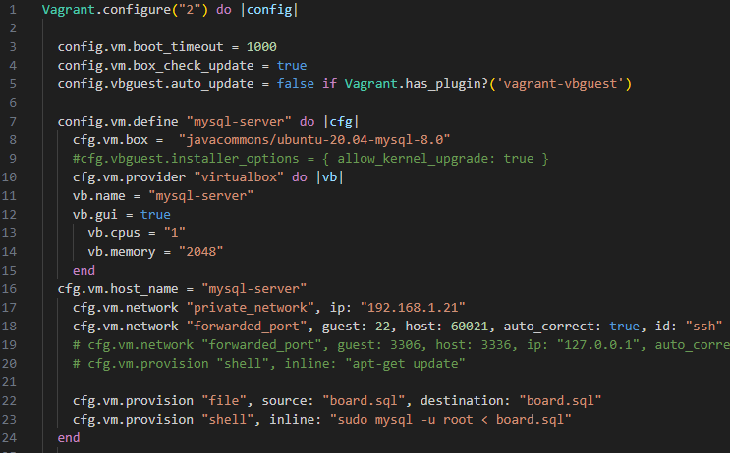
Mysql-server
(“2”): api version, config 설정의 시작
1번째 줄
cfg.vm.provision "file":
이 명령은 가상 머신 에 파일을 복사하는 작업을 수행합니다.
source: "board.sql": 로컬 호스트(즉, Vagrant가 실행 중인 컴퓨터)에 있는 board.sql 파일을 가리킵니다.
destination: "board.sql": 이 파일을 가상 머신 내에 board.sql이라는 이름으로 복사합니다. 목적지는 상대 경로로 지정되었으며, 가상 머신 의 기본 디렉토리에 파일이 저장됩니다.
즉, board.sql 파일을 Vagrant의 가상 머신 으로 전송하는 작업을 수행합니다.
2번째 줄
board.sql 파일을 MySQL에 root 권한으로 실행하여 데이터베이스 관련 작업을 수행합니다.

Slide 5
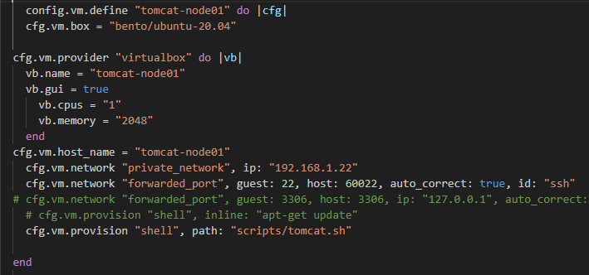
Tomcat
Vagrant가 가상 머신 을 생성할 때 호스트 시스템에 있는 scripts/tomcat.sh라는 쉘 스크립트를 실행하도록 설정

Slide 6
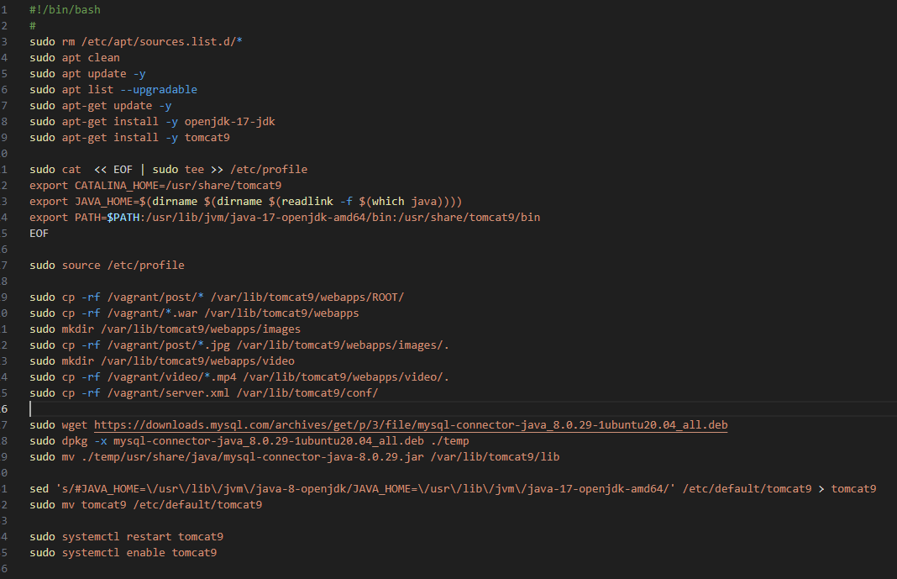
Tomcat.sh
tomcat-node01에서
Tomcat.sh 호출내용
cat << EOF:cat
여기서는 "heredoc"이라는 방식으로 사용
<< EOF
"heredoc"의 시작을 의미하며, 사용자가 EOF라고 입력할 때까지 터미널에 입력하는 모든 내용을 cat 명령어가 처리합니다.
| (파이프)
cat 명령어의 출력을 그 다음 명령어인 tee로 전달합니다.
sudo tee /etc/nginx/conf.d/tomcat.conf:tee 명령어는 입력받은 내용을 지정한 파일 (/etc/nginx/conf.d/tomcat.conf)에 저장합니다.

Slide 7
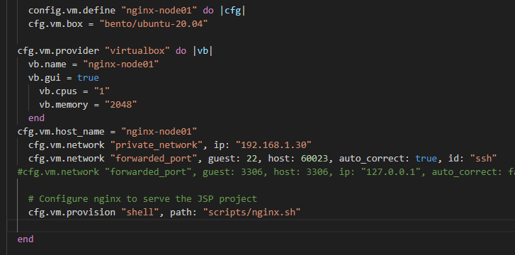
Nginx
nginx.sh 쉘 스크립트 호출

Slide 8
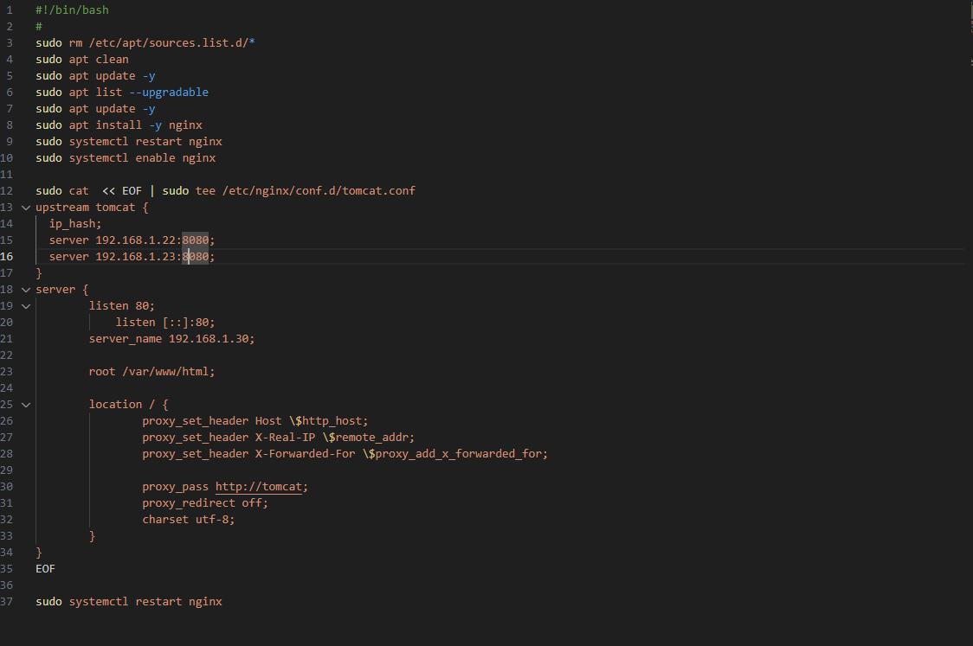
nginx.sh
터미널에 입력한 내용을 /etc/nginx/conf.d/tomcat.conf 파일에 저장하며, 파일이 이미 존재하면 덮어쓰기를 합니다. << EOF부터 EOF까지 입력한 모든 내용이 저장
Nginx가 tomcat이라는 이름의 백엔드 서버 그룹을 정의합니다. 이 그룹에 속한 여러 서버로 클라이언트 요청을 분배할 수 있다
ip_hash;: 클라이언트의 IP 주소를 해시하여 동일한 IP에서 온 요청이 항상 같은 서버로 전달되도록 설정합니다. 이를 통해 세션을 유지하거나 캐시 효율성을 높일 수 있습니다.
# 80번 포트로 요청을 받도록 지정
# IPv6 주소를 통해서도 80번 포트로 요청을 받도록 설정
이 서버 블록이 처리할 서버의 이름(또는 IP 주소)을 지정
기본 웹 문서의 루트 디렉토리를 /var/www/html로 설정
# 클라이언트의 Host 헤더를 Tomcat 서버로 전달
# 클라이언트의 실제 IP 주소를 Tomcat 서버로 전달
클라이언트가 프록시를 거친 경우의 IP 주소들을 X-Forwarded-For 헤더에 추가
모든 요청을 Tomcat 서버로 전달. Tomcat이라는 이름의 백엔드 서버로 요청을 전달
Nginx에서 프록시 된 응답에 대해 리다이렉션 을 처리하지 않도록 설정

